Slide 1
ÁP XE HẬU MÔN-TRỰC TRÀNG
(ANORECTAL ABSCESS)

Slide 2
NỘI DUNG
1. Phân loại áp xe hậu môn trực tràng
2. Thống nhất mẫu tường trình phẫu thuật

Slide 3
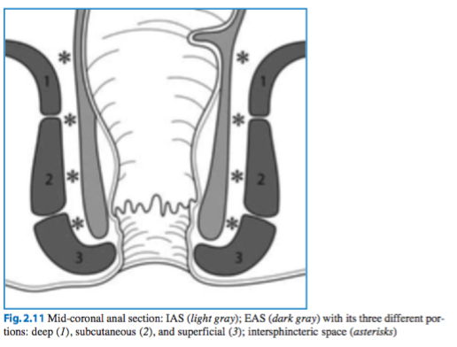
Phân loại áp xe hậu môn- trực tràng
Khoang dưới niêm mạc (Submucous space):
Khoang này nằm giữa niêm mạc của phần trên ống hậu môn và cơ thắt trong. Giới hạn dưới là đường lược. Giới hạn trên không rõ rệt vì liên tiếp với lớp dưới niêm mạc trực tràng.

Slide 4
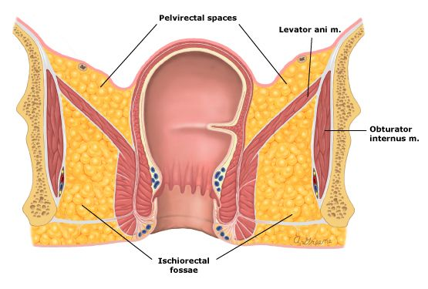
Phân loại áp xe hậu môn- trực tràng
Khoang quanh hậu môn (Perianal space): khoang này nằm ở nông, bao quanh ống hậu môn. Ở phía ngoài nó liên tục với lớp mỡ dưới da của mông. Nằm dưới vách ngang (transver septum).
Transverse septum

Slide 5
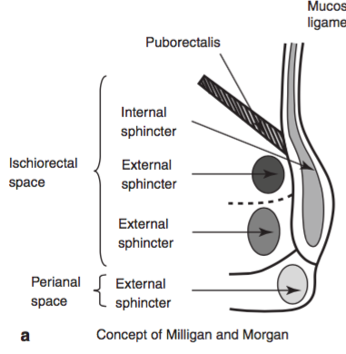
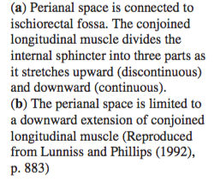
Phân loại áp xe hậu môn- trực tràng

Slide 6
Phân loại áp xe hậu môn- trực tràng
Khoang ngồi- hậu môn (Ischioanal space): khoang này có đỉnh là cơ nâng hậu môn và đáy là vách ngang (transverse septum). Giới hạn trước là các cơ ngang nông và sâu của đáy chậu. Giới hạn sau là xương cùng và bờ dưới cơ mông to.

Slide 7
Phân loại áp xe hậu môn- trực tràng
Khoang gian cơ thắt (Intersphincteric space): khoang này nằm giữa cơ thắt trong và cơ thắt ngoài, ngang mức và ở phía trong khoang ụ ngồi – hậu môn.

Slide 8
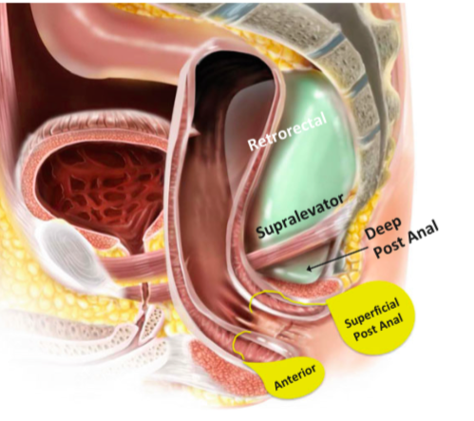
Phân loại áp xe hậu môn- trực tràng
Khoang sau hậu môn nông (Superficial post anal space): khoang này nằm phía sau hậu môn, dưới dây chằng hậu môn - cụt (anococygeal ligament)
- Khoang sau hậu môn sâu
(Deep post anal space): cũng giống như khoang sau hậu môn nông nhưng nó ở sâu hơn, nằm phía trên dây chằng hậu môn - cụt.

Slide 9
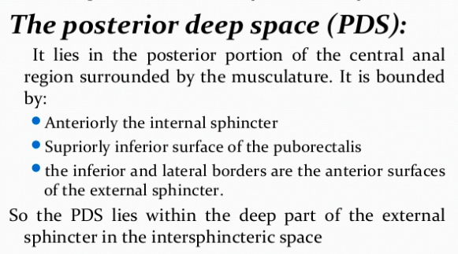
Phân loại áp xe hậu môn- trực tràng
?
Prof. Youssri Gaweesh, Professor of colorectal surger, Alexandria University, Egypt.
May 9, 2013.

Slide 10
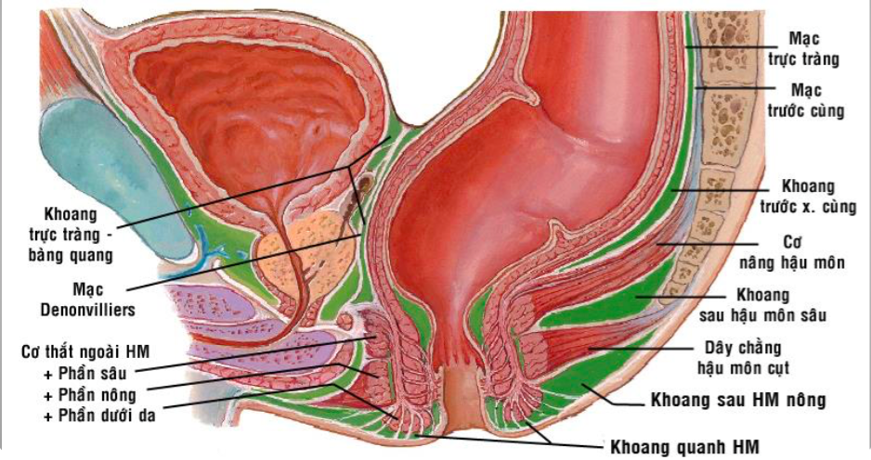
Phân loại áp xe hậu môn- trực tràng
Netter 1989

Slide 11
Phân loại áp xe hậu môn- trực tràng
Khoang trên cơ nâng (supralevator space) : khoang này nằm ở mỗi bên trực tràng. Thành trên là cơ mu cụt , thành dưới là cơ mu trực tràng, thành ngoài là vách chậu, thành trong là trực tràng.

Slide 12
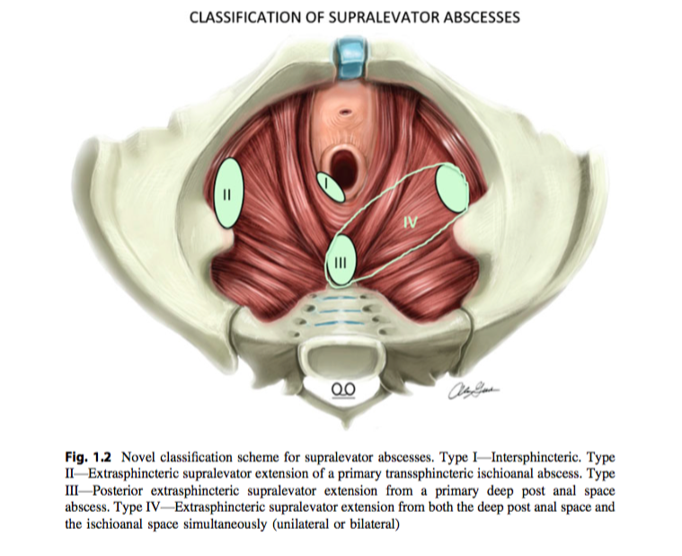

Slide 13
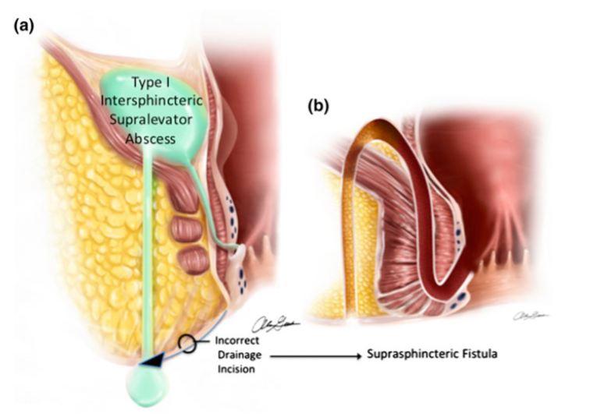
Phân loại áp xe trên cơ nâng: type I

Slide 14
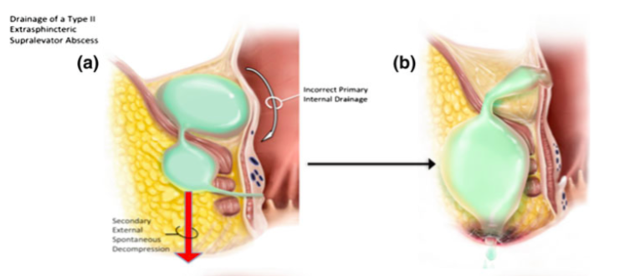
Phân loại áp xe trên cơ nâng: type II
Type II: Extrasphincteric supralevator extension of a primary transsphincteric ischioanal abscess.

Slide 15
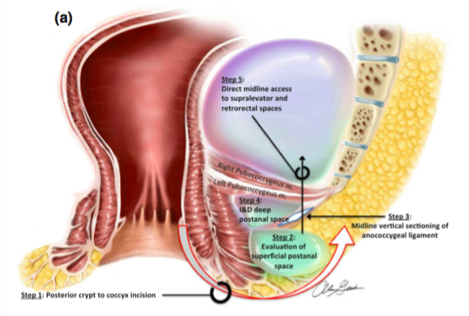
Phân loại áp xe trên cơ nâng- type III
Type III: Posterior extrasphincteric supralevator extension from a primary deep post anal space abscess.

Slide 16
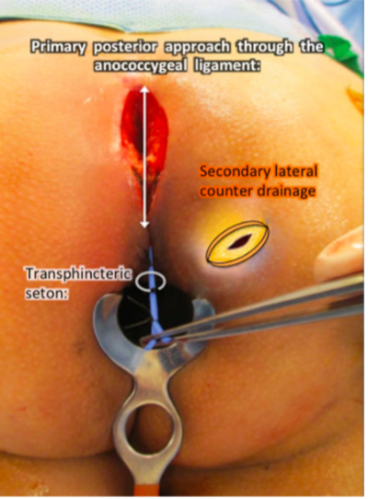
Phân loại áp xe trên cơ nâng- type IV
Type IV: Extrasphincteric supralevator extension from both the deep post anal space and the ischioanal space simultaneously (unilateral or bilateral)

Slide 17
Phân loại áp xe hậu môn- trực tràng
Khoang sau trực tràng (Retrorectal space): thành dưới là cơ mu- cụt, thành trên là phúc mạc, hai bên là mạc chậu.

Slide 18
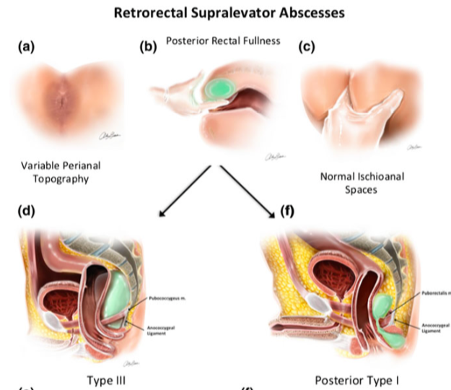
Phân loại áp xe trên cơ nâng-

Slide 19
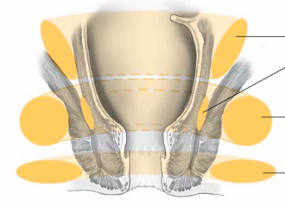
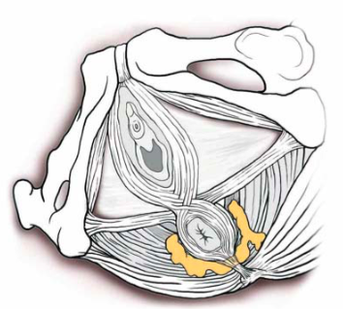
Phân loại áp xe hậu môn- trực tràng
Schematic representation of horseshoe extension of anal sepsis in the different perianal spaces

Slide 20
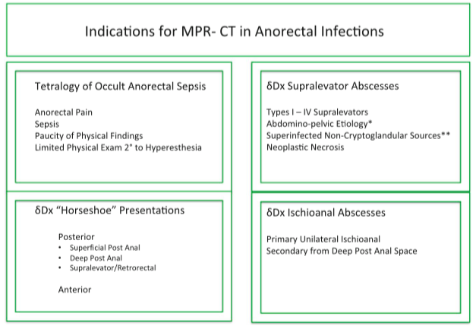
Phân loại áp xe hậu môn- trực tràng

Slide 21
Phân loại áp xe hậu môn- trực tràng
Áp xe khoang dưới niêm mạc
Áp xe khoang quanh hậu môn
Áp xe khoang gian cơ thắt
Áp xe khoang ngồi- hậu môn
Áp xe khoang sau hậu môn nông
Áp xe khoang sau hậu môn sâu
Áp xe khoang trên cơ nâng - type I / type II / type III / type IV
Áp xe khoang sau trực tràng
Áp xe hình móng ngựa phía trước / phía sau (khoang sau hậu môn nông/ khoang sau hậu môn sâu/ khoang trên cơ nâng (type…)/ khoang sau trực tràng

